Slide 1


UNIVERSIDAD TÉCNICA DEL NORTE
FACULTAD DE CIENCIAS AGROPECUARIAS Y AMBIENTALES
CARRERA DE INGENIERÍA AGROPECUARIA
EFICIENCIA Y RENTABILIDAD DEL SISTEMA HIDROPÓNICO VERTICAL FRENTE AL CONVENCIONAL EN LA PRODUCCIÓN DE TRES VARIEDADES DE FRESA (Fragaria vesca L.), EN LA GRANJA EXPERIMENTAL YUYUCOCHA, IMBABURA
Autor: Félix Ibadango Ruíz
Director: Ing. Juan Pablo Aragón M.Sc.
Ibarra – 2017

Slide 2
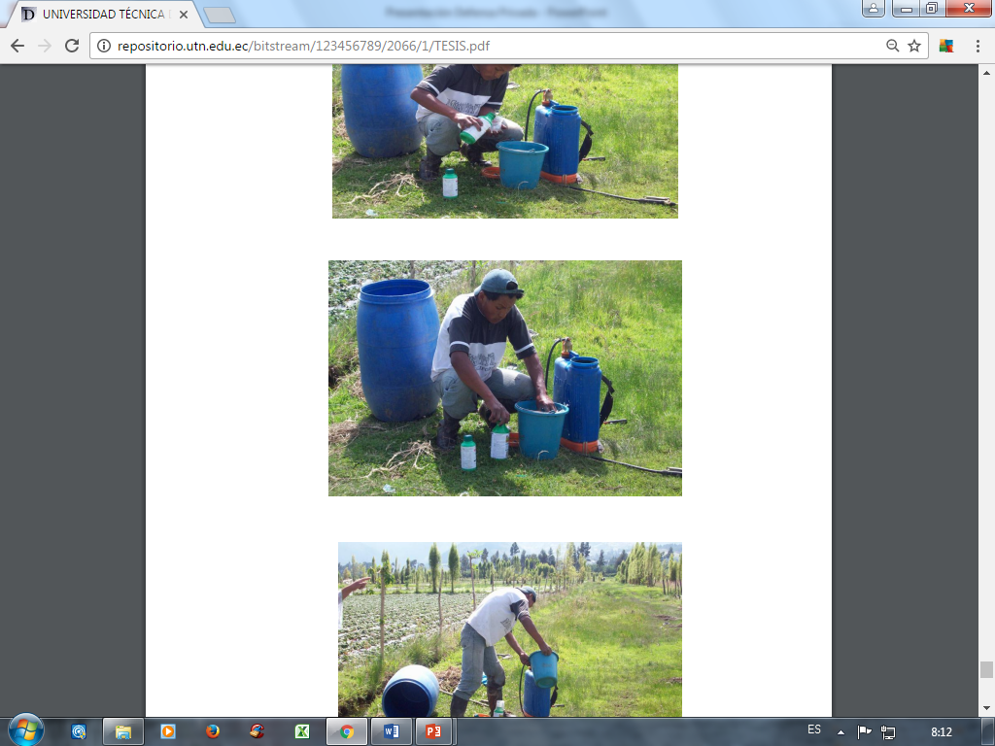
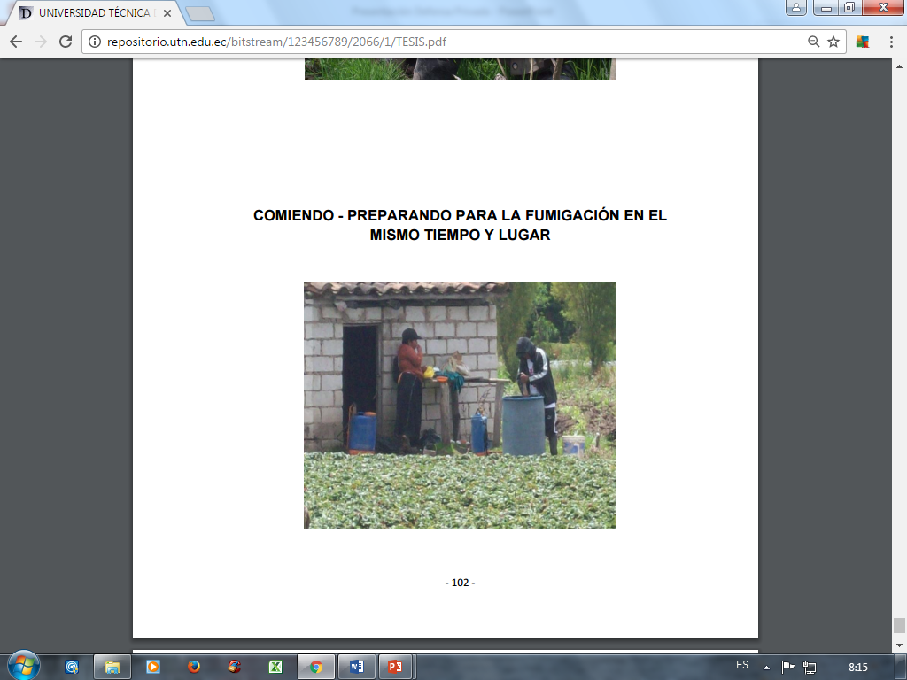
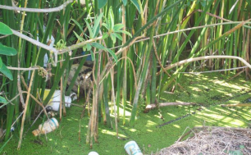
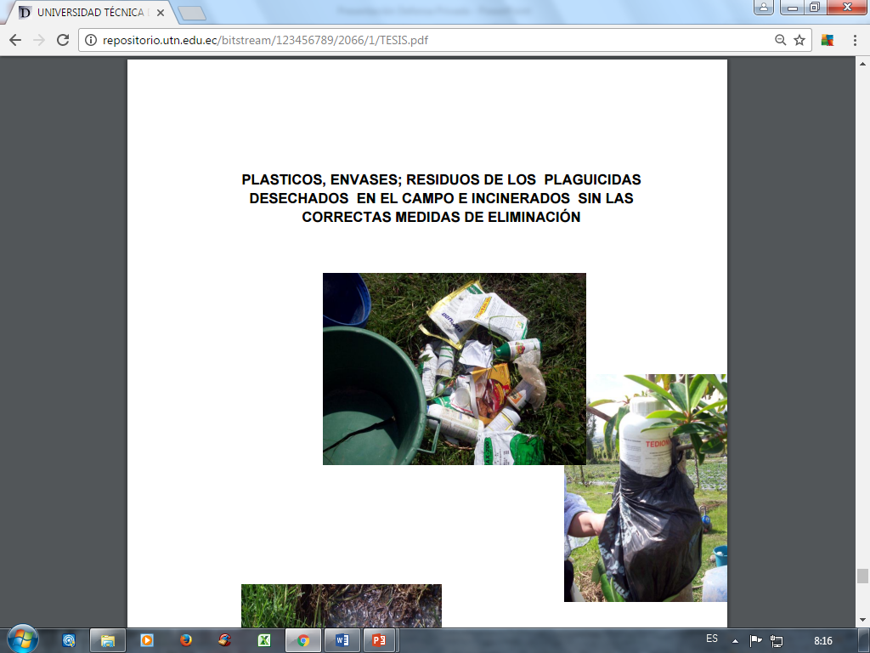
PROBLEMA
En la provincia de Imbabura, cantón Otavalo, los agricultores de San Pablo, González Suárez y San Rafael de La Laguna, cultivan fresa con fines comerciales; sin embargo, consiguen bajos rendimientos por la susceptibilidad que presentan las variedades sembradas a plagas y enfermedades, heterogeneidad de dosis de fertilizantes y pesticidas, promovido por el monocultivo, sistema tradicional utilizado en estas comunidades, por lo que propician baja rentabilidad al incrementarse los costos y problemas de contaminación ambiental, daños a la salud de productores y consumidores (Leyva, y otros, 2014). Además la superficie de siembra se incrementa expandiendose la frontera agrícola a lugares cercanos a las viviendas agudizándose los problemas de salud.

Slide 3
JUSTIFICACIÓN
En los sectores donde se cultiva fresa el rendimiento del cultivo es cada vez menor, por lo que este estudio tuvo como propósito ofertar una alternativa que incremente la producción del fruto, permita mermar la contaminación del suelo, del ambiente y del mismo fruto. Se propuso la utilización del sistema hidropónico, tecnología que disminuye el uso de los productos químicos, optimiza el recurso hídrico y la consecución de altos rendimientos; y, por ende mejorar los económicos (Cantillano, y otros, 2012).
Al respecto, García y Durga (2012) indica que es necesario hacer una reglamentación en el uso y aplicación de estos compuestos químicos, sobre todo tener un registro y llevar a cabo programas de vigilancia sobre la contaminación ambiental, intoxicación y vigilancia de los residuos que generen estos compuestos.

Slide 4
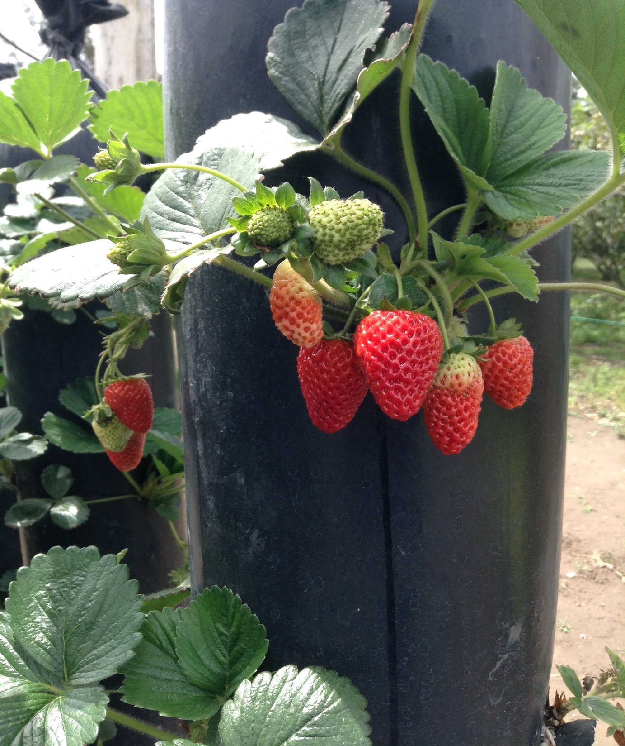
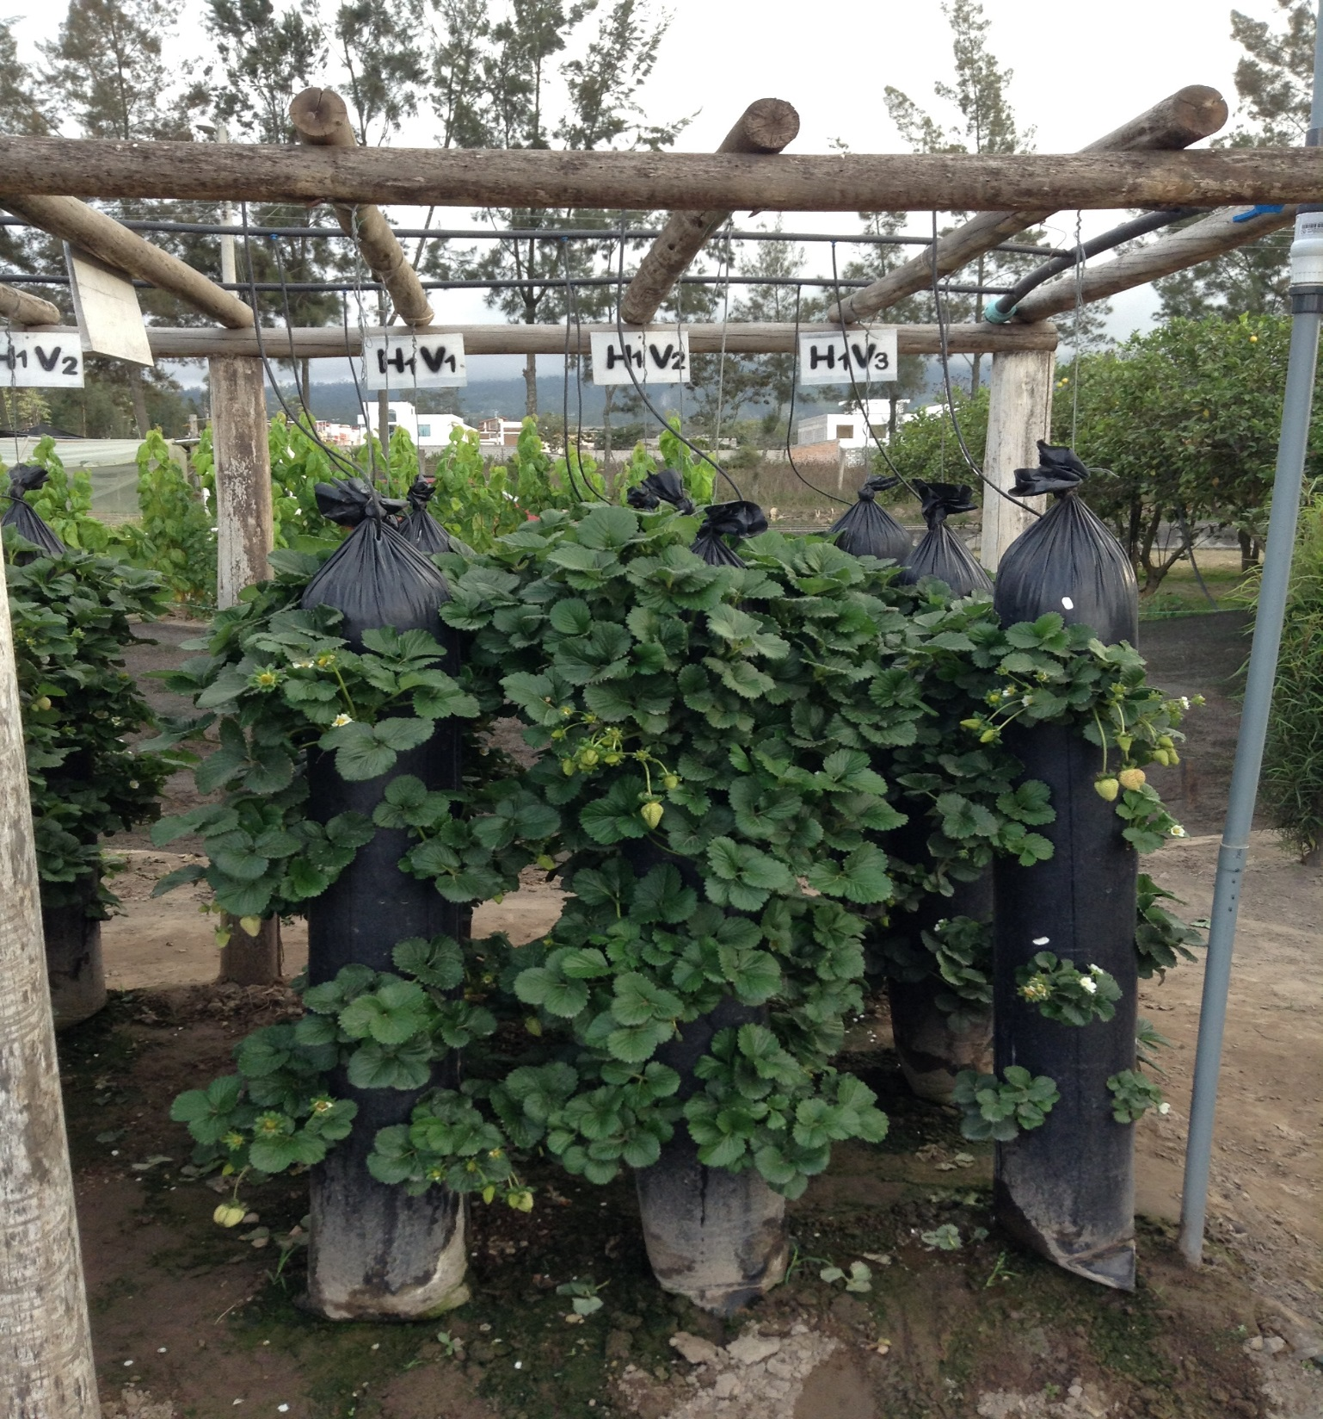
OBJETIVOS
General
Específicos
Evaluar la eficiencia del sistema hidropónico vertical frente al convencional en la producción de tres variedades de fresa (Fragaria vesca L.), en la Granja Experimental Yuyucocha.
Determinar la eficiencia y rentabilidad del sistema hidropónico vertical frente al convencional en la producción de tres variedades de fresa (Fragaria vesca L.), en la Granja Experimental Yuyucocha.
Determinar el mejor sistema y variedad para la producción de fresa (Fragaria vesca L.).
Realizar el análisis económico de presupuesto parcial.

Slide 5
HIPÓTESIS
Ho: El sistema hidropónico vertical y el cultivo en suelo, en la producción de fresas, no difieren en eficiencia y rentabilidad.
Ha: El sistema hidropónico vertical y el cultivo en suelo, en la producción de fresas, difieren en eficiencia y rentabilidad.

Slide 6
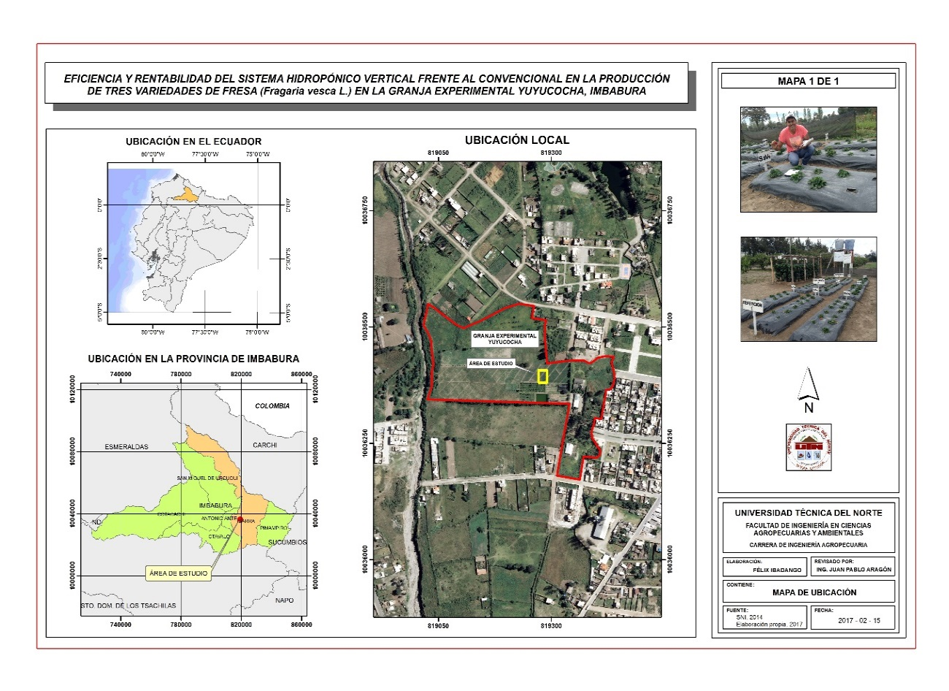
MATERIALES Y MÉTODOS
Caracterización del área de estudio
Provincia: Imbabura
Cantón: Ibarra
Parroquia: Caranqui
Lugar: Granja
Experimental Yuyucocha
Altitud: 2243 m.s.n.m.
Latitud: 00º - 21’- 53’’ N
Longitud: 78º - 06’- 32’’ O
Fuente: Estación Meteorológica Granja Experimental Yuyucocha. Ibarra, 2016

Slide 7
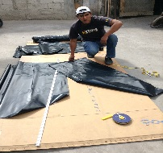
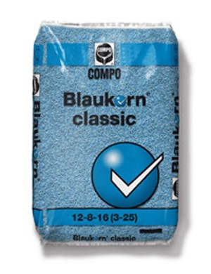
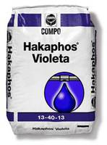
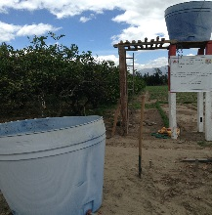
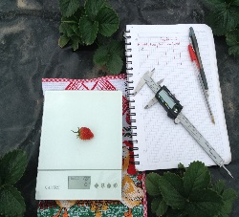
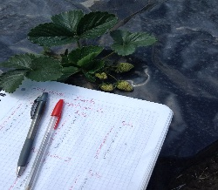
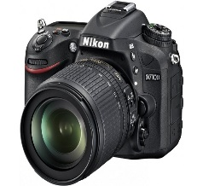
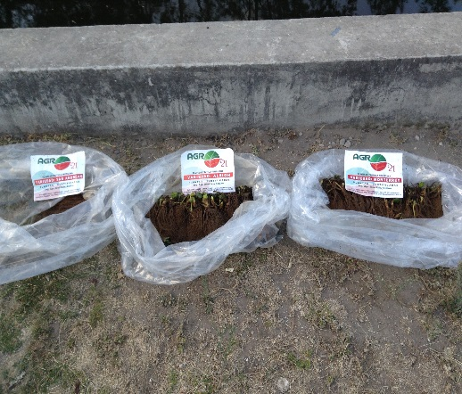
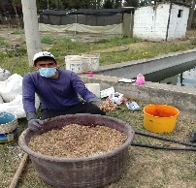


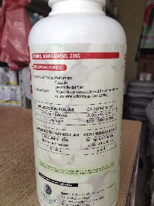
MATERIALES Y EQUIPOS
MATERIAL EXPERIMENTAL
Variedades de fresa:
Albión
Monterrey
San Andreas
MATERIALES
Tanque de 1000 litros
Plástico negro
Sustratos: Cascarilla de arroz + pomina (50%+50%)
Bomba de mochila
Balanza gramera
Calibrador
Flexómetro
MATERIALES DE OFICINA
Computadora
Calculadora
Cámara fotográfica
Libreta de campo
Esferos
Regla
INSUMOS
Fertilizantes.
Fungicidas sistémicos y protectantes.
Insecticidas.

Slide 8
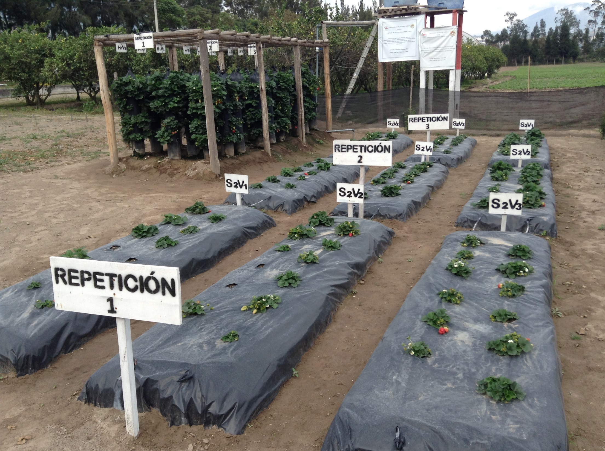
MÉTODOS
Diseño Experimental
Sistemas de Siembra
(H1) Hidropónico Vertical
(H2) Suelo
Factor A
Diseño de parcelas divididas (DPD).
Factores en estudio
Variedades de Fresa
(V1) Albión
(V2) Monterrey
(V3) San Andreas
Factor B

Slide 9
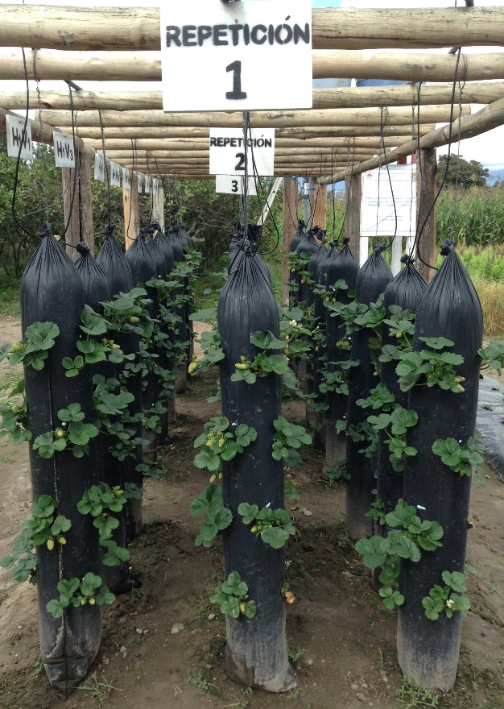
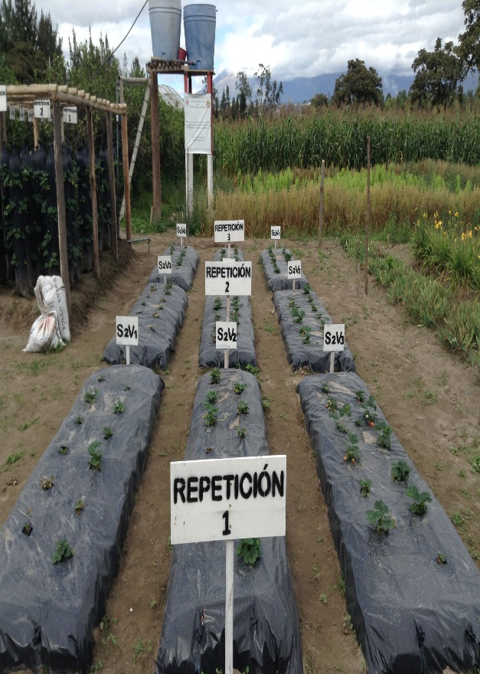
TRATAMIENTOS EVALUADOS
Los tratamientos en estudio fueron el producto de la combinación entre variedades y sistemas de cultivo.

Slide 10
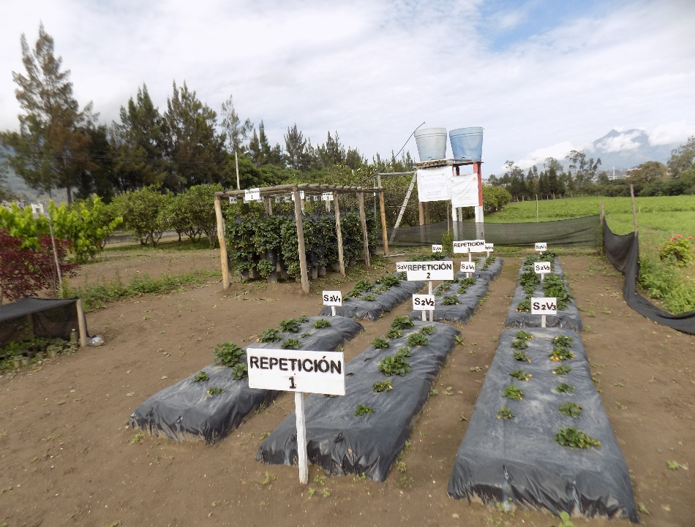
    CARACTERÍSTICAS DEL EXPERIMENTO
Tratamientos: 6
Repeticiones: 3
Total de unidades experimentales: 18
Características de la unidad experimental
Hidroponía Vertical Suelo
Forma: Rectangular Rectangular
Largo: 1,75 m 3,00 m
Ancho: 1,75 m 0,80 m
Área total: 3,06 m² 2,40 m²
Área neta: 0,45 m² (0,50 x 0,90) 1,60 m² (2,00 x 0,80)
En la investigación se evaluó dos sistemas de cultivo de fresa: hidropónico vertical y suelo. Los datos se tomaron en las plantas de la parcela neta.
Hidroponía Vertical Suelo
Separación entre parcelas: 0,40 m 0,50 m
Separación entre repeticiones: 0,40 m 0,50 m
Área total del ensayo: 27,54 m² (3,06 x 9) 21,60 m² (2,40 x 9)
Área experimental del ensayo: 49,14 m²

Slide 11
    CARACTERÍSTICAS DEL EXPERIMENTO
ANÁLISIS ESTADÍSTICO
El análisis estadístico de las variables en estudio se realizó con el programa InfoStat® versión actualizada 2016.
ANÁLISIS FUNCIONAL
En las variables que presentaron significación estadística se aplicó la prueba de Tukey al 5%.

Slide 12
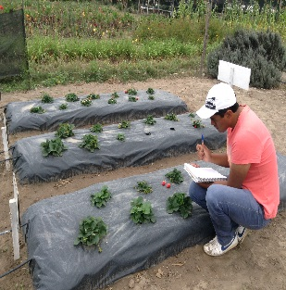
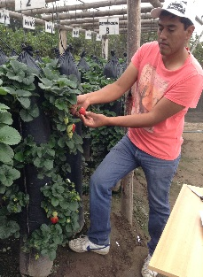
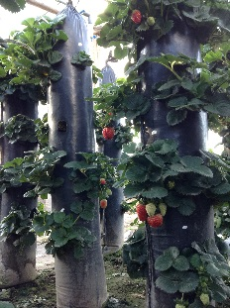
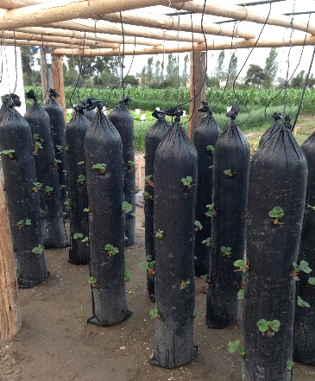
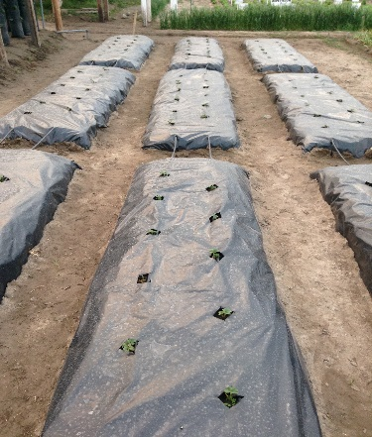
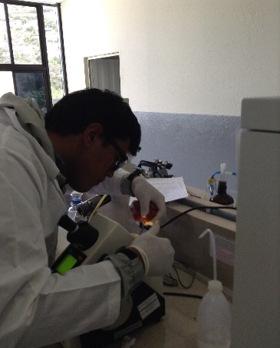
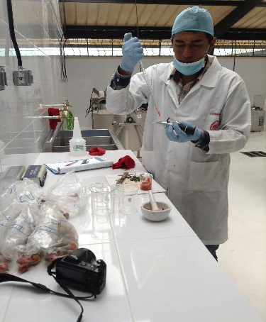
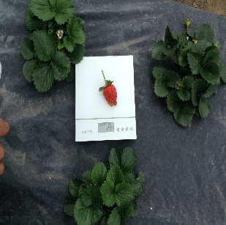
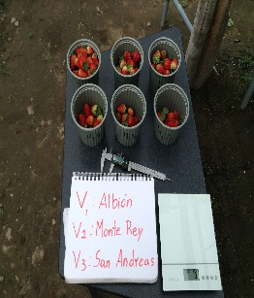
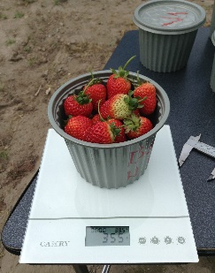
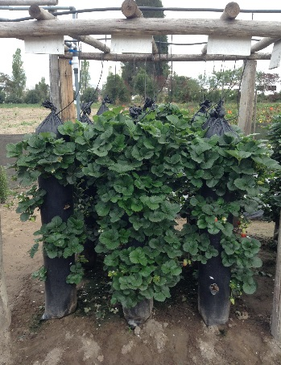
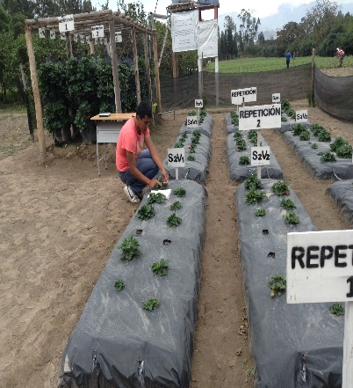

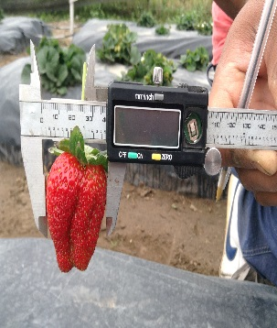
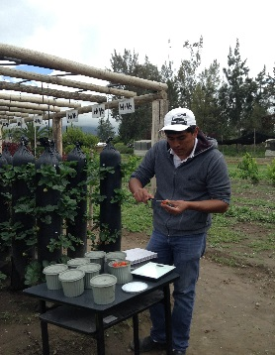
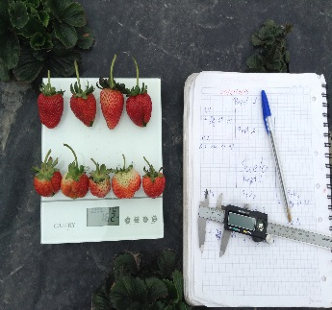
VARIABLES EVALUADAS
3. Número de frutos/parcela neta
1. Porcentaje de prendimiento
6. Grados Brix (°Bx)
4. Rendimiento/parcela neta
2. Porcentaje de sobrevivencia de plantas a la cosecha
7. Análisis económico de los tratamientos
5. Clasificación de frutos

Slide 13
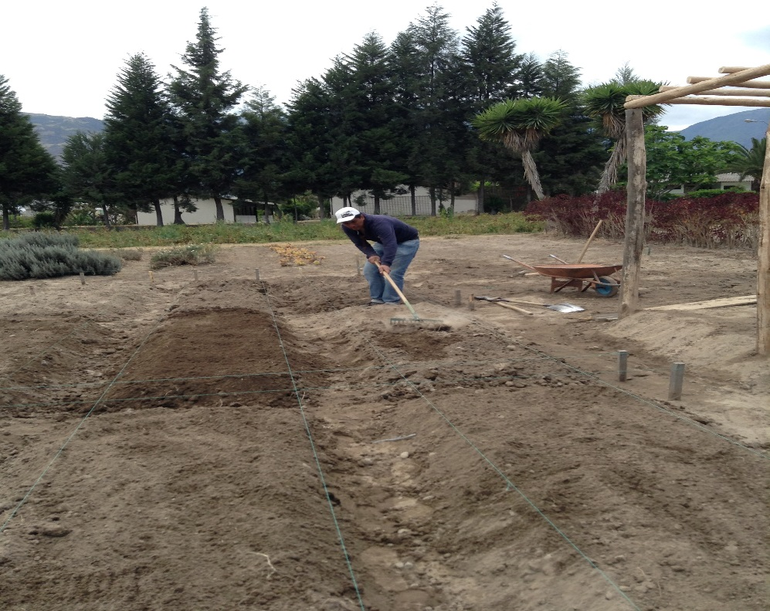
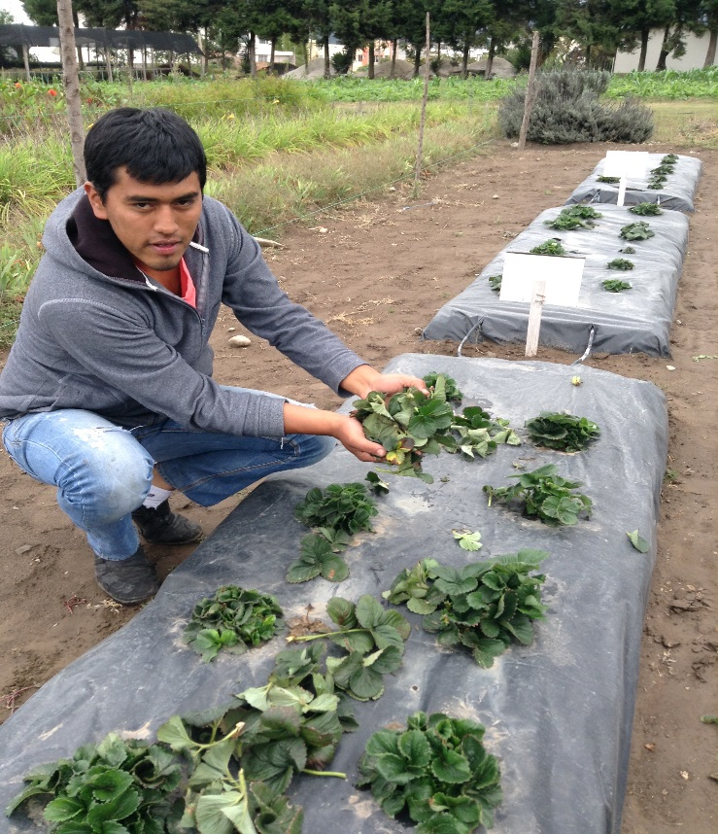

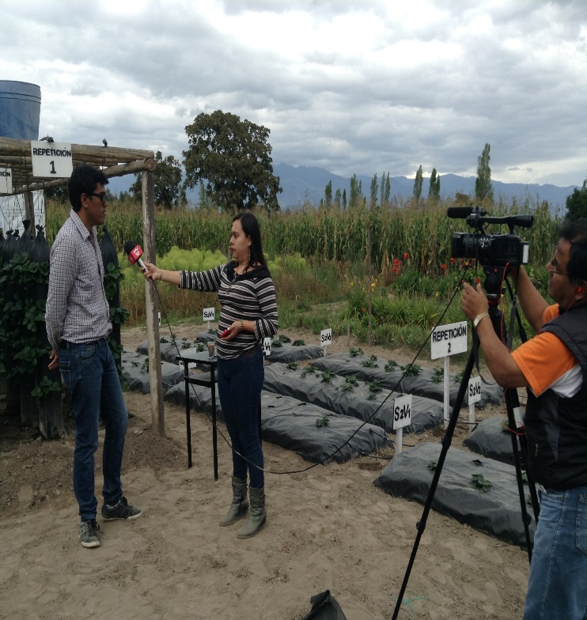
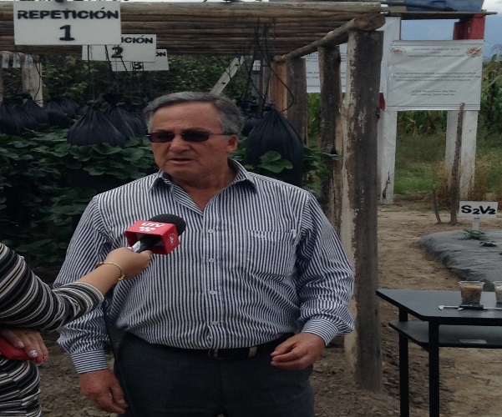
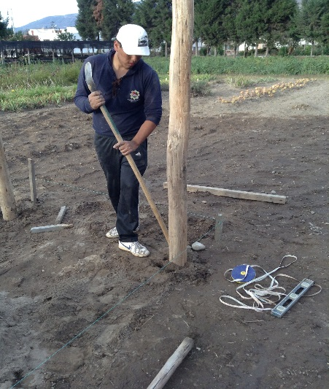
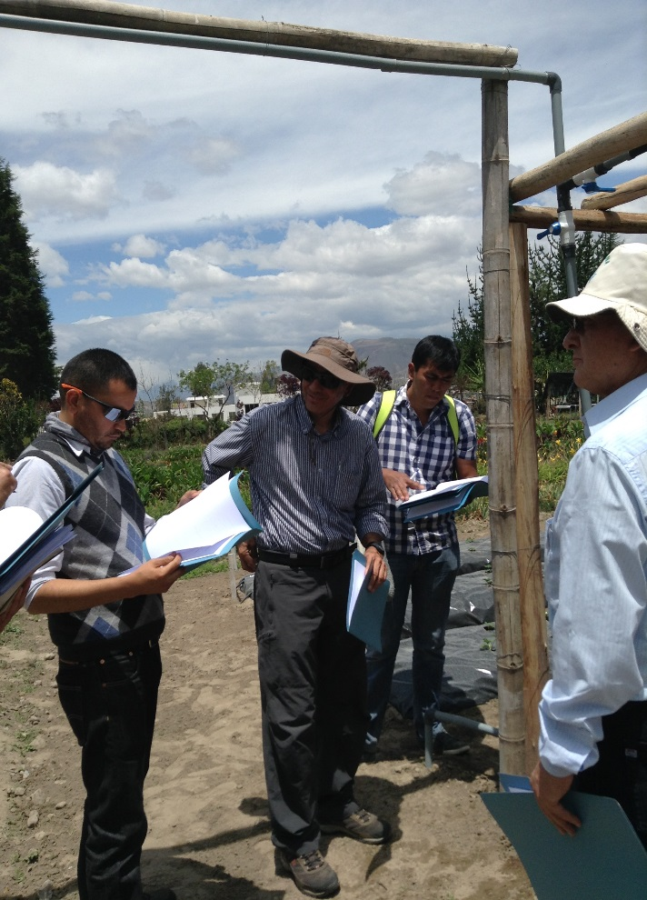
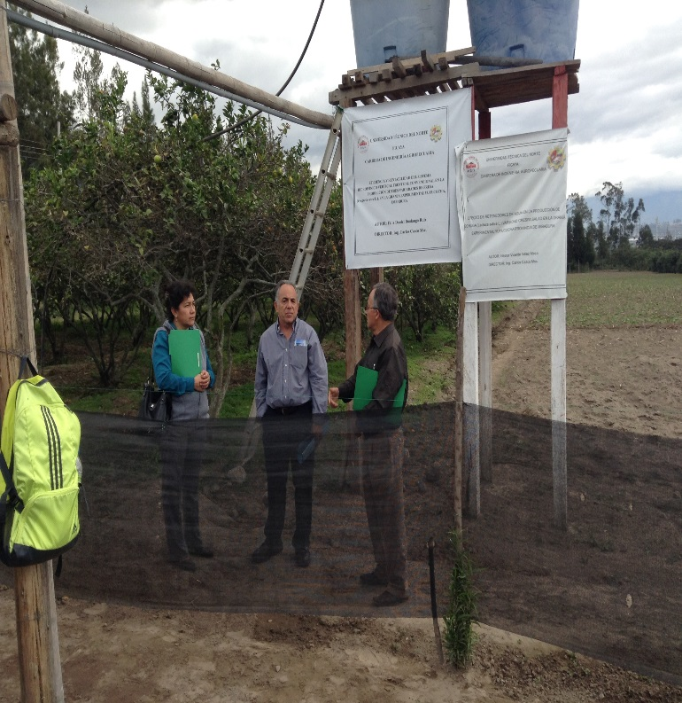
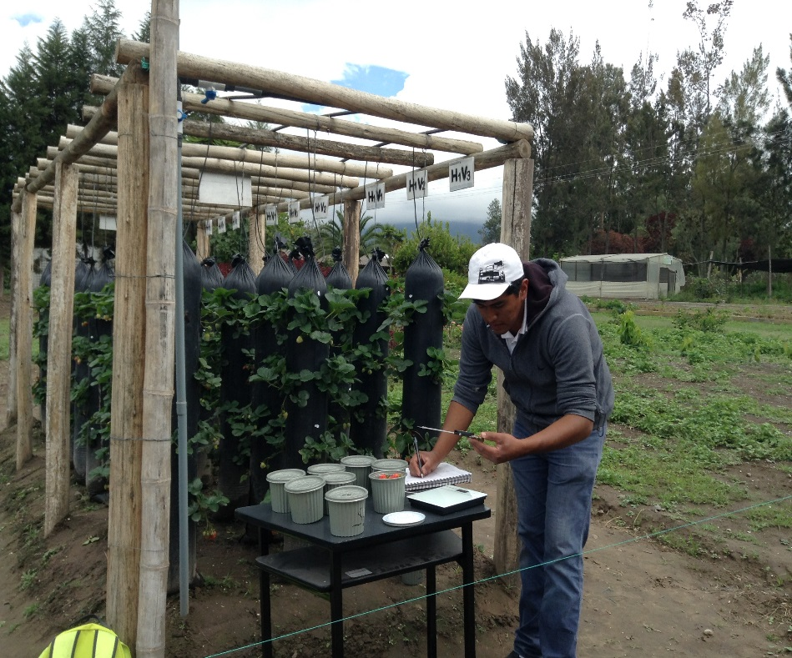
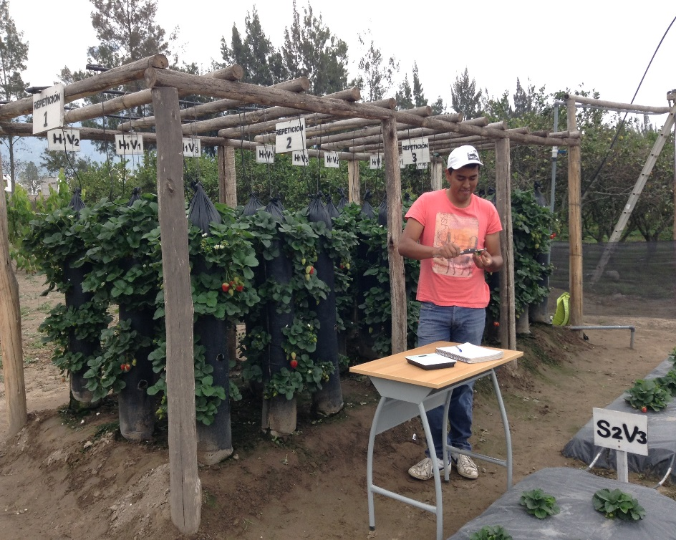
    MANEJO ESPECIFICO DEL EXPERIMENTO

Slide 14
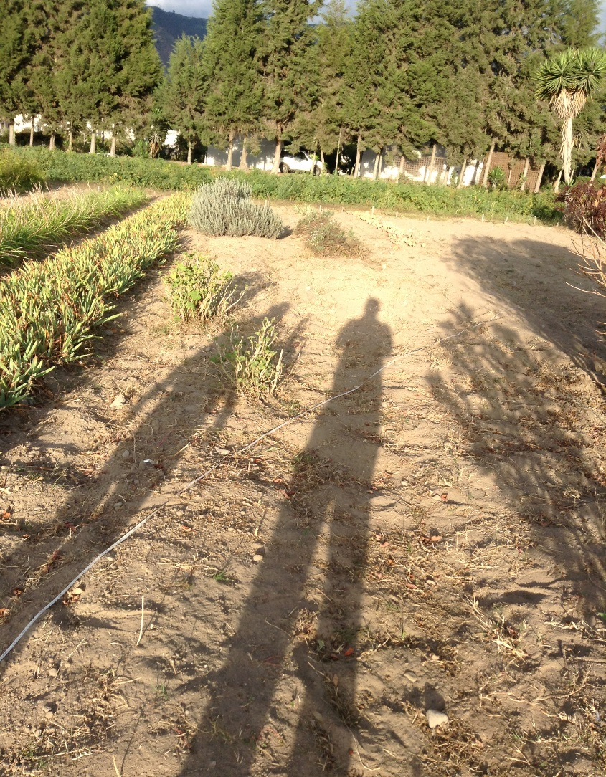
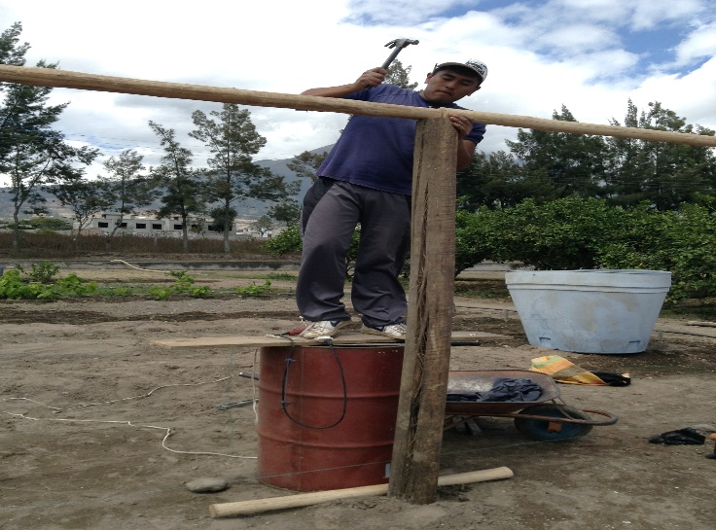
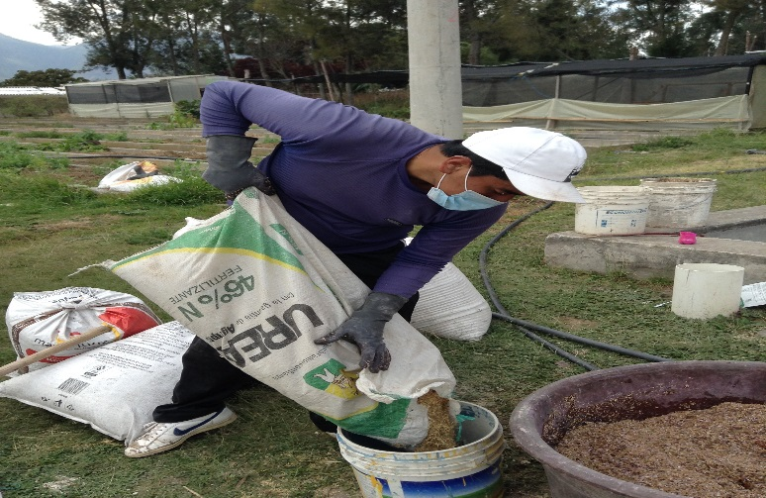
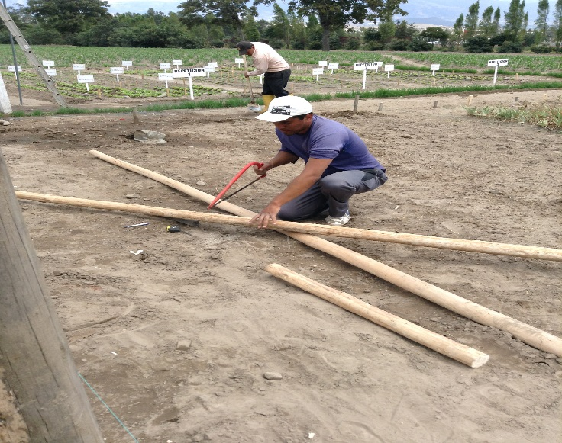
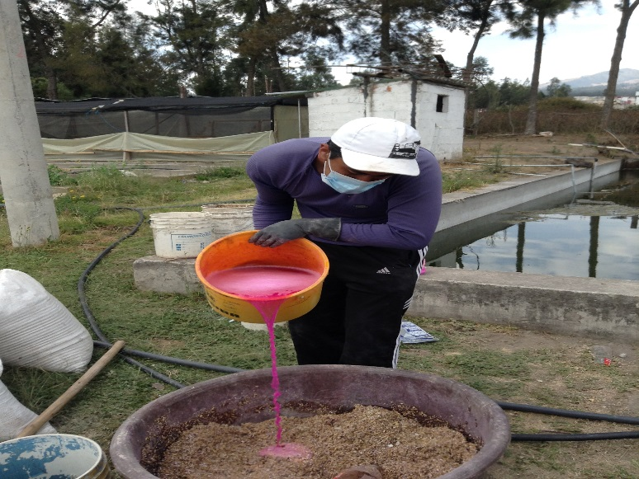
Selección del lote
Construcción Hidropónica
Preparación y desinfección de sustratos

Slide 15







Ubicación de contenedores en la estructura hidropónica
Preparación de platabandas
Fertilización de platabandas
Desinfección de suelo
Acolchado
Hoyado

Slide 16











Sistema de riego: hidropónico y suelo
Variedades utilizadas
Prueba de humedecimiento
Preparación de la solución nutritiva
Desinfección de plántulas y trasplante
Fertilización

Slide 17







Cosecha
Clasificación
Grados brix (°Brix)
Control de plagas y enfermedades

Slide 18






Resultados y discusión

Slide 19
ADEVA porcentaje de prendimiento. Ibarra, 2017
PORCENTAJE DE PRENDIMIENTO

Slide 20



Valores promedios de porcentaje de prendimiento para sistema hidropónico vertical y suelo. Ibarra, 2017
Elaborado por: Félix Ibadango Ruiz

Slide 21

Valores promedios de porcentajes de prendimiento para variedades. Ibarra, 2017
Elaborado por: Félix Ibadango Ruiz

Slide 22
ADEVA porcentaje de plantas a la cosecha. Ibarra, 2017
PORCENTAJE DE SOBREVIVENCIA DE PLANTAS A LA COSECHA

Slide 23



Valores promedios de porcentajes de plantas a la cosecha para sistema hidropónico vertical y suelo. Ibarra, 2017
Elaborado por: Félix Daniel Ibadango

Slide 24

Valores promedios de porcentajes de sobrevivencia a la cosecha para variedades. Ibarra, 2017
Elaborado por: Félix Ibadango Ruiz

Slide 25
ADEVA porcentaje de frutos. Ibarra, 2017
  NÚMERO DE FRUTOS / PARCELA NETA

Slide 26



Valores promedios de número de frutos/planta para el sistema hidropónico vertical y suelo. Ibarra, 2017
Elaborado por: Félix Ibadango Ruiz

Slide 27

Valores promedios de número de frutos para variedades. Ibarra, 2017
Elaborado por: Félix Ibadango Ruiz

Slide 28
ADEVA peso de frutos. Ibarra, 2017
RENDIMIENTO / PARCELA NETA

Slide 29


Prueba de Tukey 5% para peso de frutos en los Sistemas de siembra. Ibarra, 2017

Slide 30


Prueba de Tukey 5% para Rendimiento en Variedades. Ibarra, 2017

Slide 31




Slide 32


Prueba Tukey al 5% para Rendimiento en las interacciones Sistemas de siembra y Variedades. Ibarra, 2017

Slide 33
ADEVA para la Clasificación de frutos. Ibarra, 2017
CLASIFICACIÓN DE FRUTOS

Slide 34


Prueba Tukey al 5% para clasificación de frutos en sistemas de siembra. Ibarra, 2017

Slide 35


Prueba Tukey al 5% para clasificación de frutos en Variedades. Ibarra, 2017

Slide 36

Prueba Tukey al 5% para Clasificación de frutos en la interacción Sistemas de siembra y Variedades. Ibarra, 2017

Slide 37


Slide 38



Clasificación de frutos en porcentaje. Ibarra, 2017

Slide 39
ADEVA grados brix (°Bx). Ibarra, 2017
  Grados Brix (°Bx)

Slide 40


Prueba Tukey al 5% para Grados Brix en Sistemas de siembra. Ibarra, 2017

Slide 41


Prueba Tukey al 5% para Grados Brix (°Bx) en Variedades. Ibarra, 2017

Slide 42


Prueba Tukey al 5% para Grados Brix (°Bx) en la interacción Sistemas de siembra y Variedades. Ibarra, 2017

Slide 43


  ANÁLISIS ECONÓMICO DE PRESUPUESTO PARCIAL DE LOS TRATAMIENTOS

Slide 44
Presupuesto parcial en el estudio DEL SISTEMA HIDROPÓNICO VERTICAL FRENTE AL CONVENCIONAL EN LA PRODUCCIÓN DE TRES VARIEDADES DE FRESA

Slide 45
Análisis de dominancia económica de los tratamientos evaluados. Ibarra, 2017

Slide 46
Tasa de retorno marginal (TRM). Ibarra, 2017

Slide 47

Curva de beneficios netos de los tratamientos no dominados. Ibarra, 2017
Elaborado por: Félix Ibadango Ruiz
Descripción de los tratamientos.
T1: (H1V1)
T2: (H1V2)
T3: (H1V3)
T4: (S2V1)
T5: (S2V2)
T6: (S2V3)

Slide 48


Slide 49


Slide 50
CONCLUSIONES
El sistema hidropónico vertical presentó un mayor porcentaje de prendimiento 97,23%, de plantas a la cosecha 96,30% y número de frutos con 170 unidades, en relación al sistema suelo con el 94,44%, 93,52% y 141 frutos, respectivamente, por tanto se concluye que es más eficiente que el sistema tradicional empleado por los agricultores.
Con el sistema hidropónico vertical se obtuvo el mejor rendimiento de frutos que con el sistema en suelo; sin embargo, se observaron diferencias entre variedades Albión, Monterrey y San Andreas con 11,77 g, 11,18 g y 10,58 g, respectivamente.
En la clasificación de los frutos, el mejor calibre se alcanzó con la variedad Albión (2,84 cm), seguido por Monterrey (2,80 cm) y San Andreas (2,74 cm), bajo el sistema hidropónico vertical.
El sistema de siembra en suelo obtuvo mejor dulzor del fruto (7,06 ºBx) que el sistema hidropónico (6,59 ºBx), identificando a la variedad Monterrey como la mejor (6,99 °Bx), seguido por San Andreas (6,82 °Bx) y Albión (6,67 °Bx).
El análisis económico determinó al Sistema hidropónico vertical y la Variedad Monterrey como el mejor ya que alcanzó una tasa de retorno marginal de 9132%, seguido por el Sistema hidropónico vertical en la Variedad Albión con 8611% de tasa de retorno marginal.

Slide 51
Recomendaciones
Realizar trabajos de investigación sobre dosis de macro y microelementos nutricionales de origen orgánico o químico, para mejorar los grados brix en la fresa en el sistema hidropónico vertical.
Estudiar otros tipos de sustratos de uso hidropónico con el cultivo de fresas.
Realizar investigaciones sobre densidades de siembra de fresa en el sistema hidropónico vertical.

Slide 52


















GRACIAS

